Slide 1
Linked Queue
CHAPTER

Slide 2
6.1 연결구조란?
연결구조는 흩어진 데이터를 링크로 연결해서 관리한다.
연결구조의 특징
연결리스트의 구조
연결리스트의 종류

Slide 3
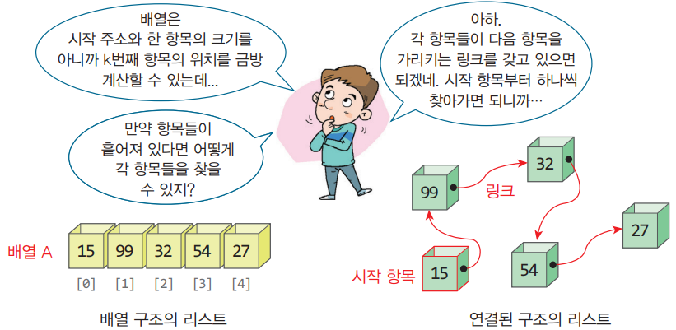
연결된 구조란?
연결된 구조는 흩어진 데이터를 링크로 연결해서 관리

Slide 4
연결구조의 예
파이썬 리스트 (배열)
 |  |  |  | ….
15
99
32
54
파이썬 연결구조(연결리스트)
 | None
15
99
32
54

Slide 5
연결구조의 예
파이썬 리스트 (배열)
편의상 아래와 같이 나타낸다
 |  |  |  | ….
15 | 99 | 32 | 54 | ….
15
99
32
54
파이썬 연결리스트
 | None
15
99
32
54
위의 연결리스트를 편의상 아래와 같이 나타낸다
15
99
32
54 | None

Slide 6
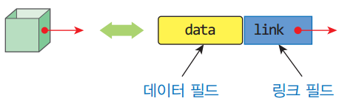
6.3 Linked Queue
노드
노드 클래스
class Node:
def __init__(self,element):
self.data = element
self.link = None

Slide 7
Linked 큐
연결된 큐 클래스
앞 (15, 99, 32, 54) 뒤
front
rear
15
99
32
54 | None

Slide 8
Linked 큐
연결된 큐 클래스
앞 (15, 99, 32, 54) 뒤
front
front
15
99
32
54 | None
class LinkedQueue:
def __init__(self):
self.front = self.rear = None
def isEmpty(self):
return self.front == None

Slide 9
삽입 연산 enqueue
front
rear
15
99
32
54 | None
enqueue(20)
rear
newNode
front
15
99
32
54
20` | None
def enqueue(self,e):
newNode = Node(e)
if self.front == None:
self.front = self.rear = newNode
return
else:
self.rear.link = newNode
self.rear = newNode

Slide 10
삭제 연산 dequeue
front
rear
15
99
32
54 | None
def dequeue(self):
if self.isEmpty():
print("Queue empty")
return
e = self.front.data
self.front = self.front.link
if self.front == None:
self.rear = None
return e

